Slide 1



Tiếng việt 2
Trang 45

Slide 2


Slide 3


Slide 4
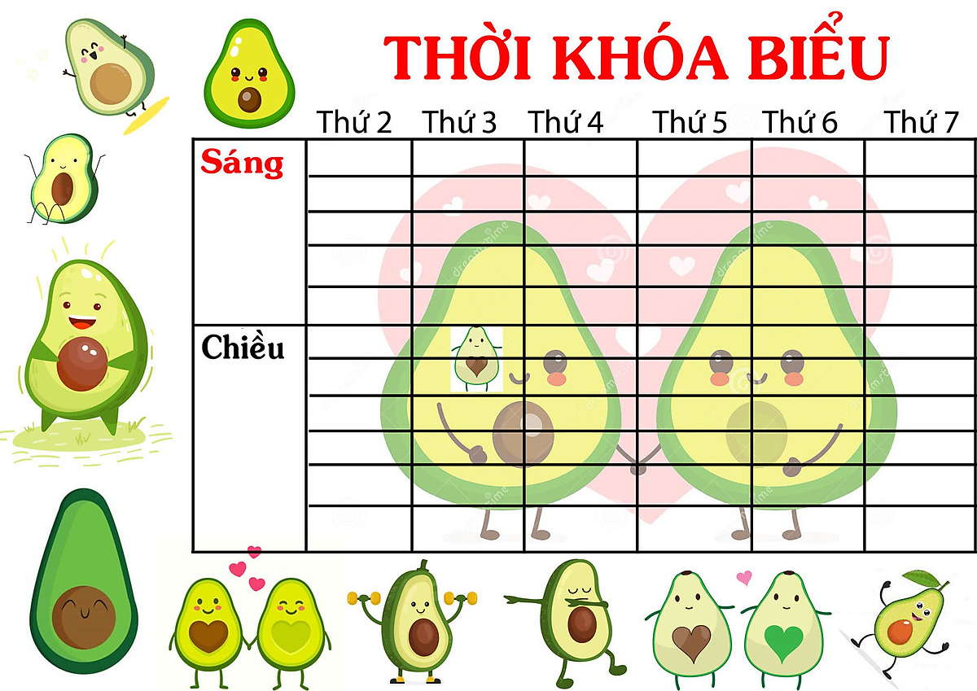


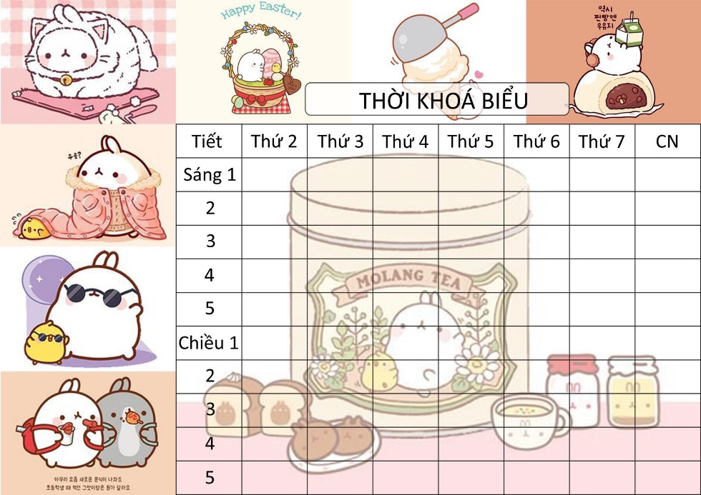
Thời khóa biểu cho biết thời gian học các môn của từng ngày trong tuần. Thời khóa biểu gồm nhiều cột dọc và nhiều hàng ngang. Các bạn học sinh thường đọc thời khóa biểu theo trình tự thứ - buổi – tiết – môn.

Slide 5
Lưu ý:
+ Viết hoa tên bài và các chữ cái ở đầu mỗi câu.

Slide 6

cột dọc
từng
thời gian
hàng ngang
trình tự

Slide 7



Học sinh viết bài vào vở

Slide 8
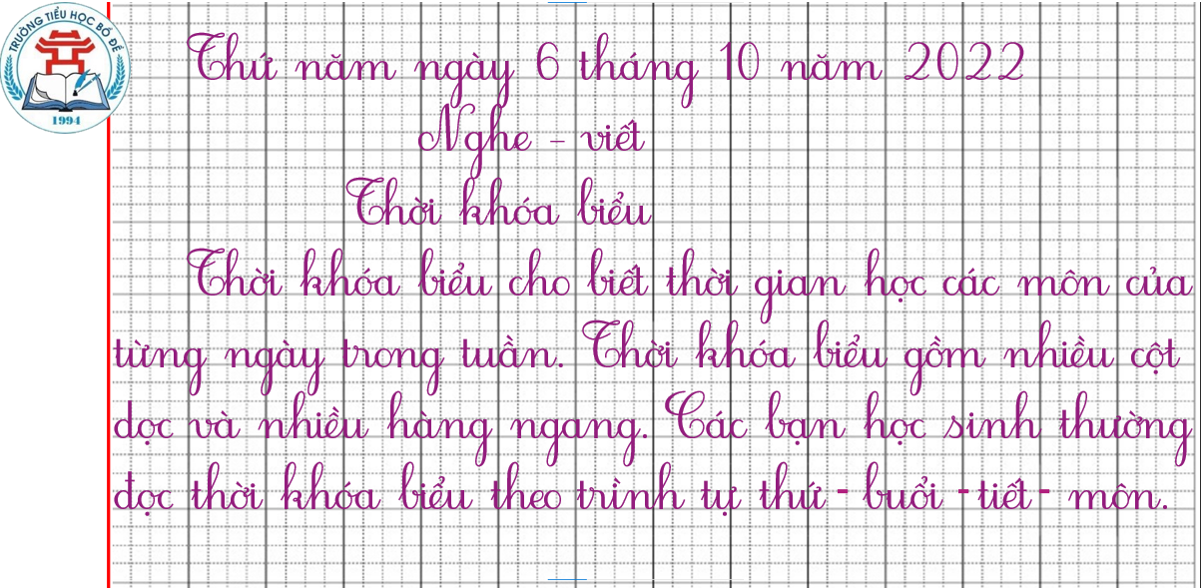
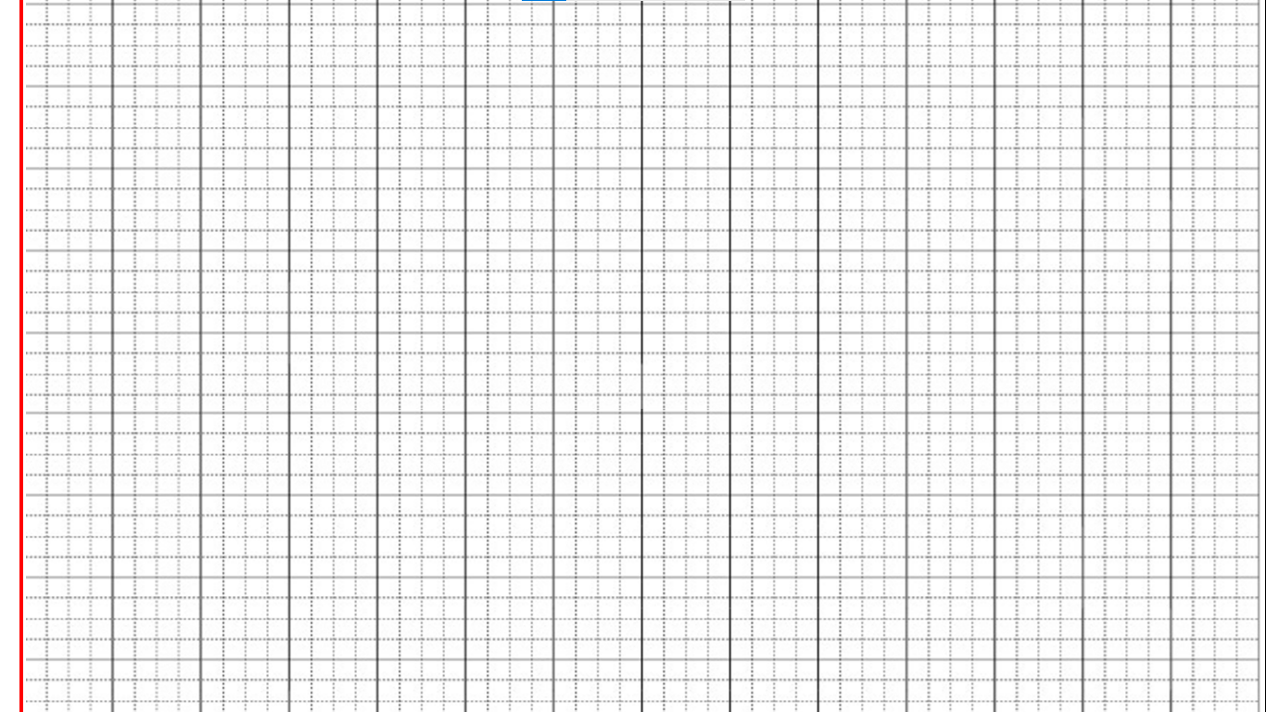
Thứ Năm ngày 2 tháng 10 năm 2025
Tiếng Việt
Nghe – v΅ĺt: ThƟ khƢ bμϜu
ThƟ khƢ bμϜu cho b΅ĺή κƟ gian hǌ các môn của
từng ngày trong tuần. ThƟ khƢ bμϜu gĵ nhμϛu cŎ
dǌ và nhμϛu hàng ngang. Các bạn hǌ sŁnh κưŊg
đǌ κƟ khƢ bμϜu κψo Ǉrình Ǉự κứ buĔ Ǉiĺή môn.

Slide 9


Slide 10
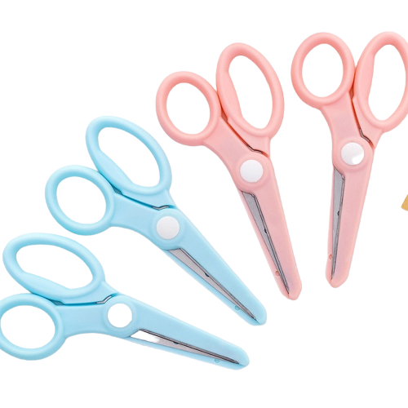


Dựa vào tranh, viết tên đồ vật bắt đầu bằng c hay k
cặp sách
cặp sách
cái kéo
cái kéo
thước kẻ
thước kẻ

Slide 11
Chọn ch hoặc tr thay cho ô vuông
Mặt trời mọc rồi lặn
Trên đôi chân lon ton
Hai chân trời của con
Là mẹ và cô giáo.
Theo Trần Quốc Toàn

Slide 12
Chọn v hoặc d thay cho ô vuông
Có con chim vành khuyên nhỏ
Dáng trông thật ngoan ngoãn quá
Gọi dạ, bảo vâng lễ phép ngoan nhất nhà.
Theo Hoàng Vân

Slide 13
Vận dụng:
+ Đọc lại bài Thời khóa biểu.
+ Viết lại 3 lần các từ viết chưa đúng chính tả.
+ Chuẩn bị bài sau.

Slide 14


